Slide 1
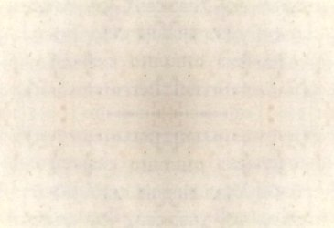
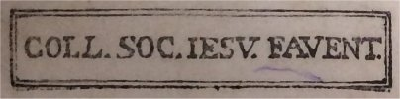



La biblioteca
ritrovata

Slide 2
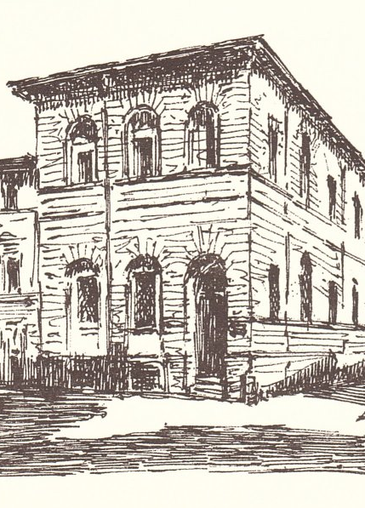
I gesuiti a Faenza:
Primo collegio (1612-1773)
1540 c.ca Prime notizie di gesuiti a Faenza
1610 Eredità Alessandro Pasi
1612 Inizio insegnamento
1623 Un allievo di eccezione: Evangelista Torricelli
1677 Apertura della “fabbrica nuova”
1681 Eredità Carlo Rossetti
1773 Soppressione della Compagnia di Gesù

Slide 3
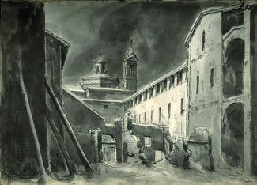
I gesuiti a Faenza:
Secondo collegio (1840-1859)
1814 Ricostituzione della Compagnia di Gesù
1815 Eredità Verna
1827 Eredità Naldi
1835 Inizia la ristrutturazione del Palazzo degli Studi
1840 Riapertura del collegio
1859 Chiusura del collegio
Romolo Liverani, Il cortile del Palazzo degli Studi durante i lavori di ricostruzione. Anno 1835 c.ca

Slide 4
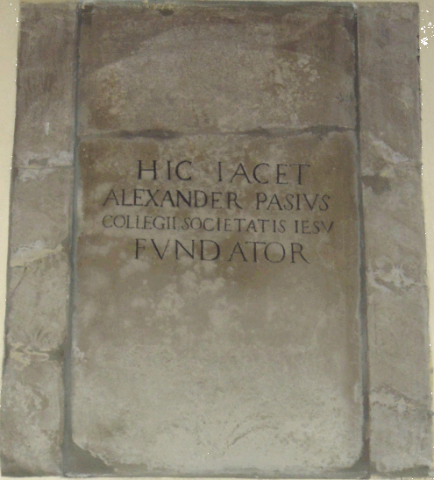
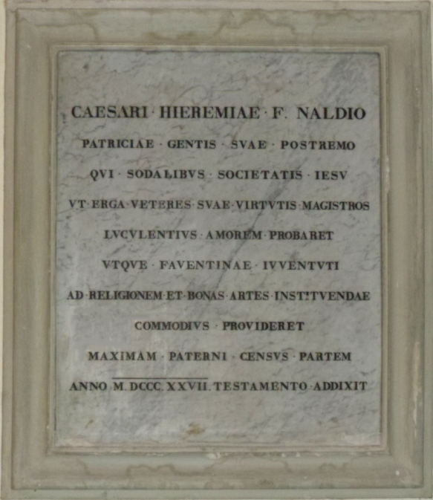
I gesuiti a Faenza:
fondatore e rifondatore
Alessandro Pasi
(+1610)
Cesare Naldi
(+1827)

Slide 5
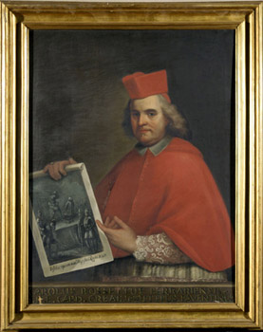
La prima biblioteca
Il cardinale Carlo Rossetti (1614-1681), vescovo di Faenza dal 1643, lascia in eredità la sua biblioteca ai gesuiti di Faenza

Slide 6
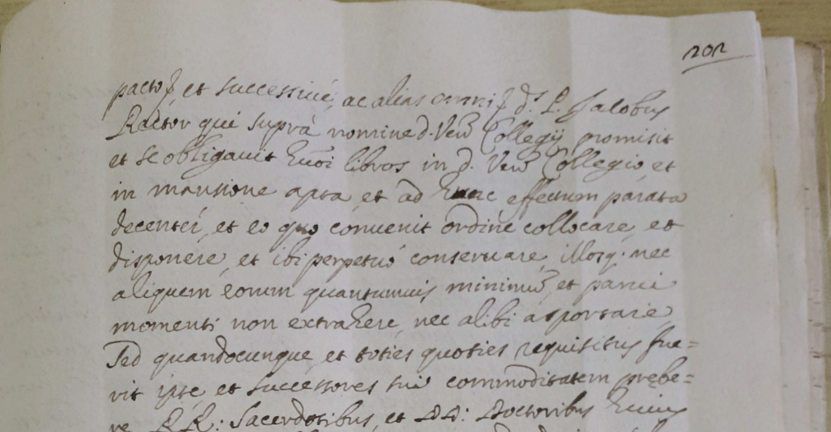
La prima biblioteca:
eredità Rossetti
1681: L’inventario del lascito Rossetti, redatto dal notaio Balestrazzi, elenca oltre 2300 tomi, che i gesuiti dovranno “eo quo convenit ordine collocare et disponere et ibi perpetuo conservare” senza alienarne alcuno “quantumvis minimum et parvi momenti”.

Slide 7
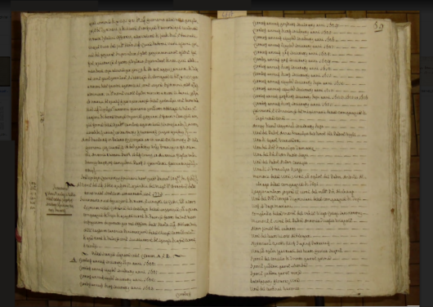
1773: soppressione della compagnia
e chiusura della prima biblioteca
Luglio 1773: con la bolla “Dominus ac redemptor” il papa sopprime la Compagnia di Gesù.
Ottobre: a Faenza viene redatto l’inventario dei beni già appartenuti ai gesuiti.
L’inventario dei libri occupa quasi 41 fogli, per un totale di circa 3000 titoli. Ma molte opere sono in più tomi. Presumendo un totale di circa 4500 tomi, se ne ricava che il lascito Rossetti da solo costituiva metà della biblioteca
Prende in carico i libri il penitenziere Michele Dapporto.
Particolare dell’inventario dell’ottobre 1773

Slide 8
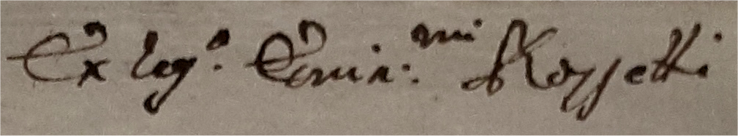
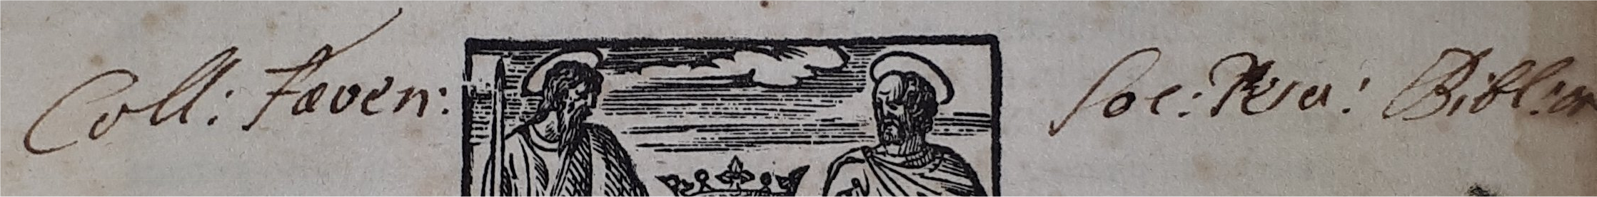
1773: dove è finita
la prima biblioteca?
Da diversi indizi si ricava che i libri furono acquisiti dal seminario
Il seminario di Faenza non fu coinvolto nelle confische del 1798, conseguenti alla soppressione delle corporazioni religiose
Dei libri schedati a tutt’oggi, quasi tutti quelli che provengono dal legato Rossetti risultano giacenti nella biblioteca del seminario diocesano di Faenza e recano anche l’annotazione manoscritta riferibile al primo collegio dei gesuiti
Annotazione di provenienza dal legato Rossetti
Nota di possesso
del primo collegio dei gesuiti

Slide 9
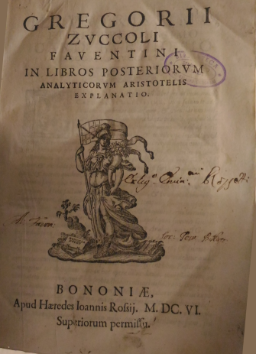
1773: dove è finita
la prima biblioteca?
Nella biblioteca del seminario diocesano di Faenza (ora Biblioteca Card. Gaetano Cicognani)
Gregorio Zuccolo, In libros posteriorum analyticorum Aristotelis explanatio
1: Ex leg.o Emin.mi C.Rossetti
2: Coll. Faven. Soc. Jesu Bibliote.
3: Biblioteca Card. Gaetano Cicognani - Seminario Faenza
3
1
2
2

Slide 10
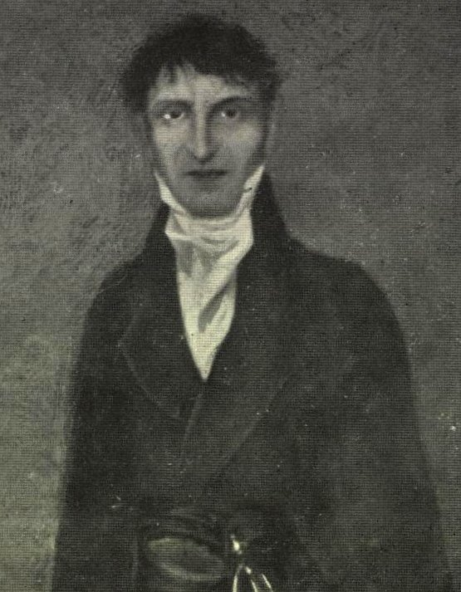

1797 - 1818: storie di libri
fra due secoli (I)
1797: soppressione delle corporazioni religiose
1798, gennaio: circa 15000 volumi appartenuti a varie biblioteche di ordini religiosi (non a quella del seminario, che non è stato ancora soppresso) vengono ammassati e firmati dall’incaricato del comune, avvocato Giambattista Scardavi.
1798, luglio: chiusura del seminario diocesano
1803: Apre il Liceo Dipartimentale
L’avv. Giambattista Scardavi (Faenza, 1754-1829) e uno degli autografi da lui apposti “ad usum patriae” sui volumi delle corporazioni soppresse

Slide 11
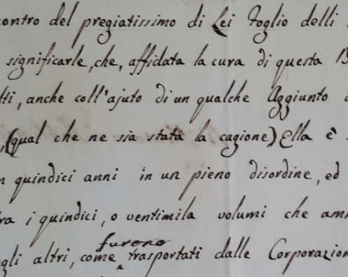
1797 - 1818: storie di libri
fra due secoli (II)
1805: riapre il seminario diocesano e recupera “la biblioteca di antica pertinenza” (Lanzoni)
1815: secondo Bernardo Montanari, bibliotecario comunale, i volumi acquisiti nel 1798 ammontano a un numero fra i quindicimila e i ventimila e sono tuttora “ammonticchiati”, “in pieno disordine ed in una totale confusione”
1815: Chiude il liceo dipartimentale. L’inventario comprende meno di 200 volumi
1818: apre al pubblico la biblioteca comunale

Slide 12
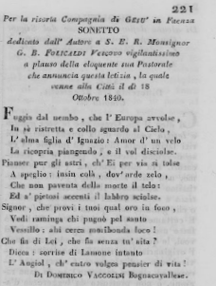
La seconda biblioteca
Terminati i lavori di ristrutturazione, il collegio riapre solennemente il 18 ottobre 1840
Viene ricostruita la biblioteca. Risale a questo periodo il timbro COLL. SOC. IESU. FAVENT. Il più recente dei libri con il timbro è del 1843, ci sono note di possesso manoscritte negli anni successivi
La prima testimonianza dell’esistenza di una biblioteca risale al 1841
“Per la risorta compagnia di Gesù in Faenza”. Sonetto pubblicato su L’imparziale, foglio periodico di lettere arti e varietà. Faenza, 20 ottobre 1840

Slide 13
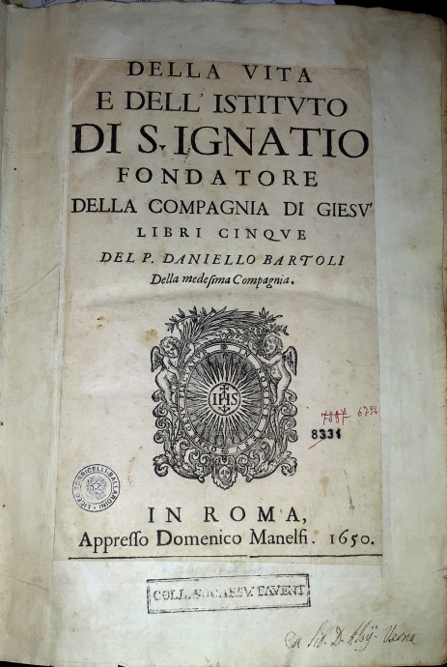

Come si costituì
la seconda biblioteca?
Certamente i gesuiti acquisirono il piccolo fondo di don Luigi Verna (circa 200 libri secondo l’inventario del 1815)
Si può presumere che diversi libri provenissero dall’altro testatore, Cesare Naldi, che era uomo ricco e colto, in stretto rapporto con Vincenzo Monti e autore egli stesso di tragedie. Ma non esistono note di possesso Naldi.
Finisce qui, non sappiamo attraverso quali passaggi, la collezione del bibliotecario Andrea Zannoni (1754-1811): 126 libri su 147 finora censiti
Alcuni libri recano la firma dell’avvocato Scardavi, quindi provengono dalle soppressioni del 1798
Su altre possibili provenienze si dovrà ancora indagare; non risulta comunque alcuna continuità con la prima biblioteca né con la piccola biblioteca del liceo dipartimentale napoleonico
Uno dei libri provenienti dall’eredità Verna con particolare della nota di possesso.

Slide 14
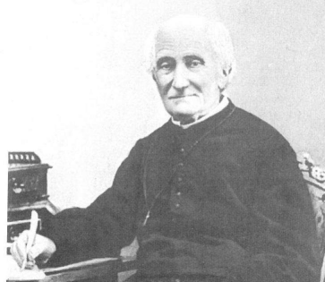
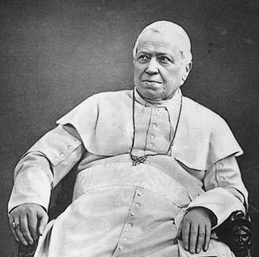
Nella seconda biblioteca…
Il gesuita Carlo Maria Curci, fondatore della Civiltà Cattolica, che fu a Faenza dal 1841 al 1842, racconterà nelle sue Memorie di avere incontrato “qualche volta” il vescovo di Imola, cardinale Mastai Ferretti, futuro Pio IX, “nella modesta libreria del collegio, che da poco erasi ultimata”.
All’epoca la “libreria” si trovava al primo piano nella stanza a nord-est del palazzo (ora angolo via Ughi-via Zanelli).
Carlo Maria Curci (Napoli, 1809 – Firenze, 1891)
Papa Pio IX, Giovanni Maria Mastai Ferretti (Senigallia 1792, Roma 1878)

Slide 15
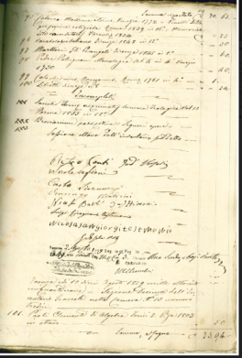
Fine della seconda biblioteca
Con la chiusura del secondo collegio dei gesuiti (1859), si procede all’inventario dei loro beni, che impegna per mesi il notaio Giovanni Toschi. I libri vengono inventariati dal 27 luglio al 26 agosto, poi la biblioteca viene murata e sigillata.
Siamo ancora nella stanza d’angolo a nord-ovest del primo piano del Palazzo degli Studi
Meno di un anno più tardi (aprile 1860), il notaio Toschi sovraintende alla rottura dei sigilli, all’incassamento dei volumi e al loro trasporto nei locali della biblioteca comunale. Il bibliotecario Gian Marcello Valgimigli dovrà redigere un nuovo inventario
Una pagina dell’inventario Toschi (1859)

Slide 16
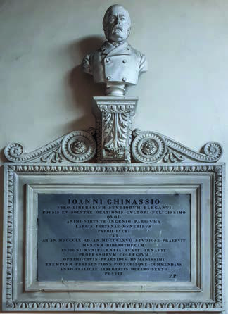
Seconda biblioteca: la spartizione
1861: Giovanni Ghinassi, preside dell’appena costituito Regio Liceo, si adopera per dotarlo di una biblioteca, insistendo sulla possibilità di avere i libri che furono dei gesuiti. Sono 6 o 7 mila secondo le sue stime.
1863: Valgimigli, bibliotecario comunale, conclude l’inventario, che comprende 9489 volumi. Il preside Ghinassi ne sceglie 3506 per il liceo. Gli altri sono acquisiti dalla biblioteca comunale.
Monumento a Giovanni Ghinassi (1809-1870), primo preside del liceo

Slide 17
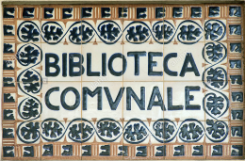
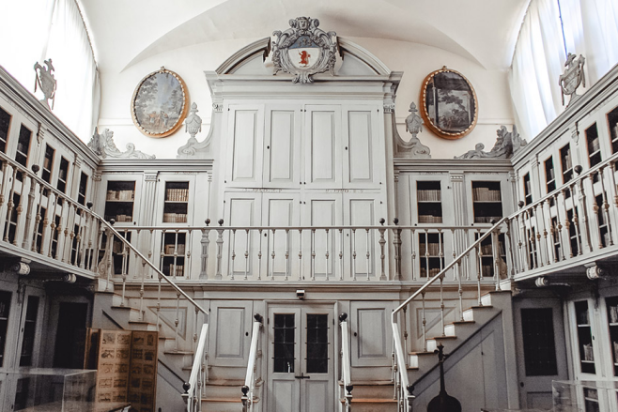
Nella Sala del Settecento
La biblioteca comunale di Faenza (ora Biblioteca Comunale Manfrediana) possiede tuttora oltre 4300 volumi provenienti dalla seconda biblioteca dei gesuiti. Sono conservati nella sontuosa sala detta “del Settecento”.
Si trovano lì anche tre volumi con note di possesso Rossetti e gesuiti, provenienti quindi dalla prima biblioteca.

Slide 18
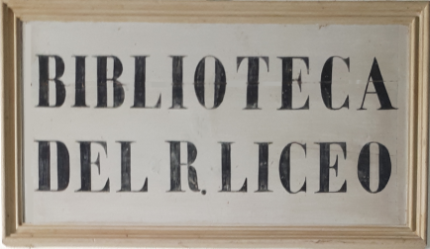
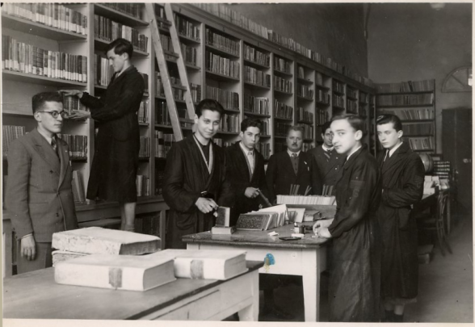
Dal collegio al Regio Liceo
La biblioteca del Regio Liceo (poi Liceo Torricelli, ora sezione classica del Liceo Torricelli-Ballardini) si arricchirà in seguito di altre donazioni ed acquisti. Lo stesso Ghinassi lascerà al liceo centinaia di libri antichi
Dopo vari spostamenti, nel 1902 la biblioteca sarà sistemata nel locale appositamente creato chiudendo con un muro il lato terminale del corridoio a sud-ovest del primo piano.
Lì rimarrà fino al 1990, quando sarà spostata al piano terreno, dove si trova tuttora.
Anno 1941. Liceali al lavoro in biblioteca, con il preside Ragazzini il prof. Tomasini e il prof. Santoro (seminascosto). Con la "Carta della scuola“ del febbraio 1939, il ministro Bottai aveva introdotto due ore settimanali di lavoro manuale (ora si direbbe “di alternanza scuola-lavoro”).

Slide 19
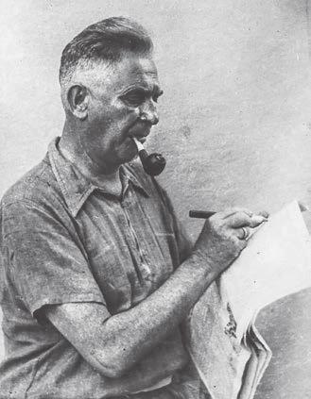
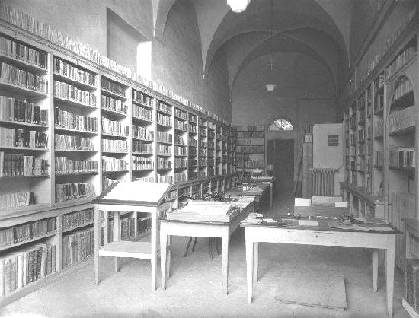
La più ricca?
Secondo il preside Socrate Topi (1926-1939), il liceo Torricelli possedeva la più ricca biblioteca scolastica italiana: «abbiamo, fra tutti gli Istituti d’Italia, la più ricca collezione di libri» (relazione al podestà Enrico Alpi, 21 ottobre 1928).
Uno scorcio della biblioteca nel 1930.
Socrate Topi (1876-1954), preside del Liceo Torricelli dal 1926 al 1939.

Slide 20
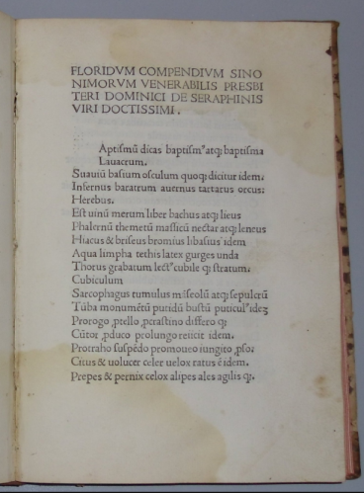
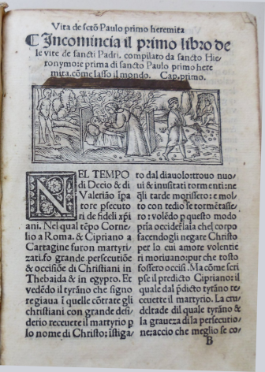
Qualche libro antico
Floridum compendium sinonimorum venerabilis presbiteri Dominici de Seraphinis
Torino, 1475 (?)
È l’unico esemplare conosciuto di questo incunabolo
Hieronymus, Vita de li sancti patri nouamente con molte additione stampata: & in lingua toscha diligentemente correcta & historiata
Venezia, 1517
(con numerose vignette xilografiche – è una delle due copie superstiti di questa edizione)

Slide 21
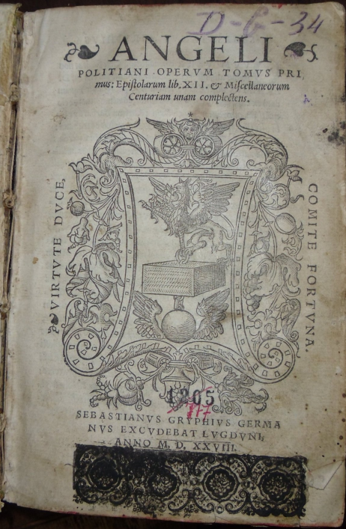
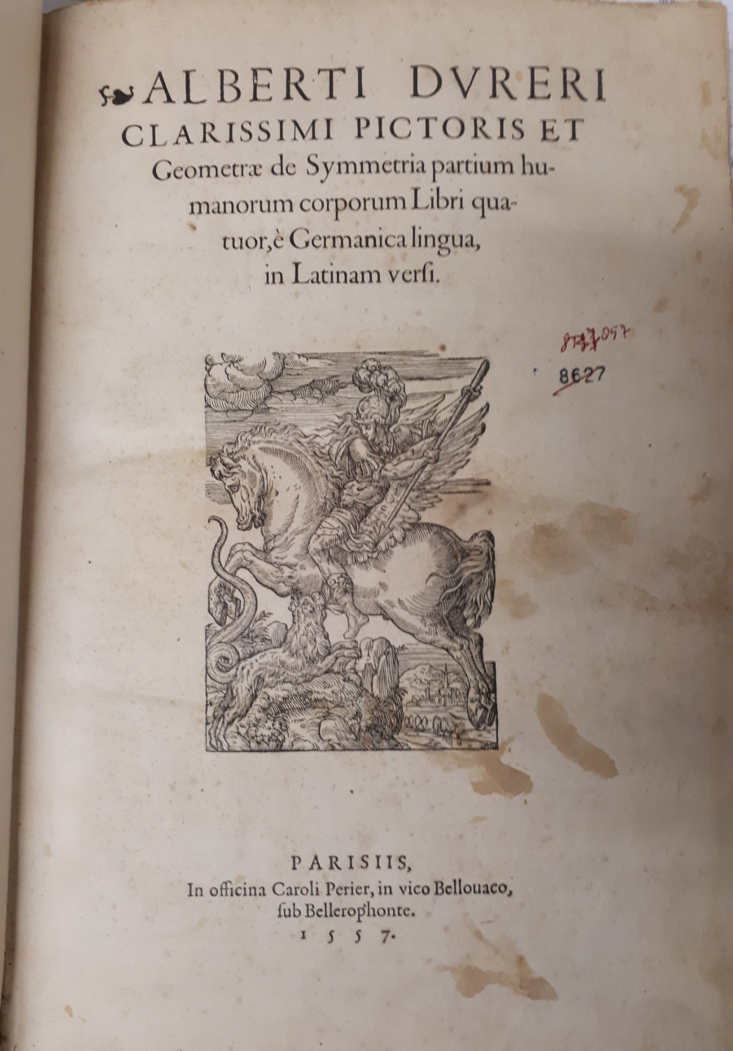
Qualche libro antico
Angeli Politiani operum tomus primus, Lione, 1528.
Alberti Dureri clarissimi pictoris et geometræ De symmetria partium humanorum corporum libri quatuor, è Germanica lingua, in Latinam versi, Parigi, 1559. In quarto, legato con altri due volumi

Slide 22
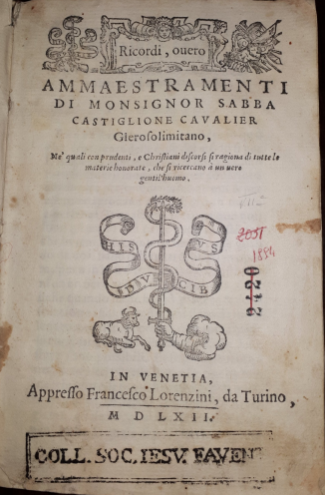
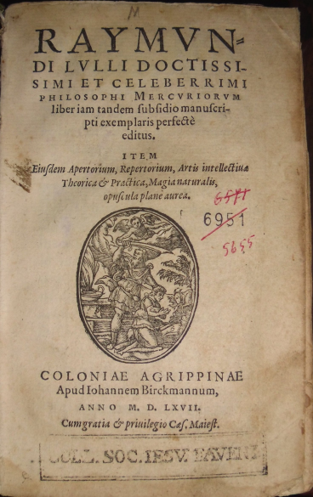
Qualche libro antico
Ricordi, ouero Ammaestramenti di monsignor Sabba Castiglione caualier Gierosolimitano, ne‘ quali con prudenti, e christiani discorsi si ragiona di tutte le materie ... che si ricercano à un uero gentil'huomo, Venezia, 1562
Raimondo Lullo,
Mercuriorum liber
Colonia 1567

Slide 23
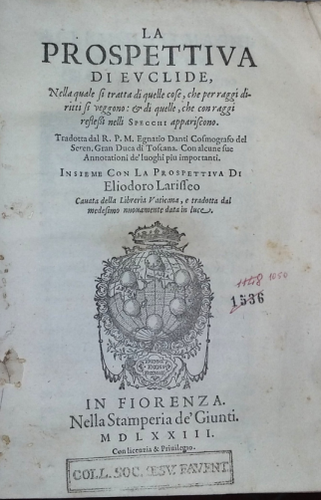
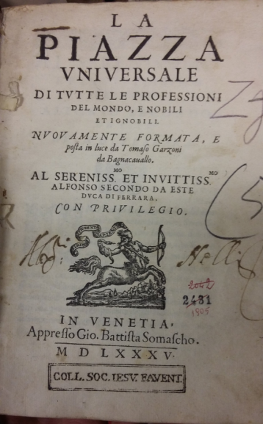
Qualche libro antico
La prospettiva di Euclide, Firenze, 1573
La piazza uniuersale di tutte le professioni del mondo, e nobili et ignobili. Nuouamente formata, e posta in luce da Tomaso Garzoni da Bagnacauallo, Venezia, 1585.
È la prima edizione dell’opera
più nota del bizzarro poligrafo di Bagnacavallo

Slide 24
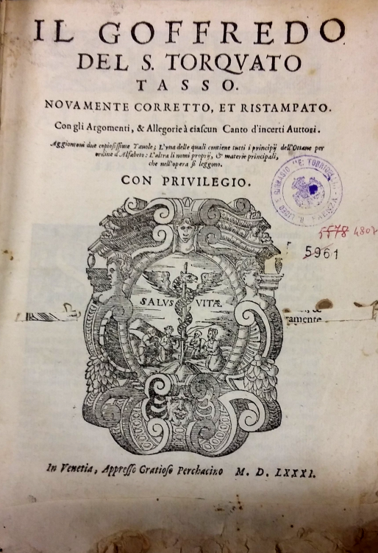
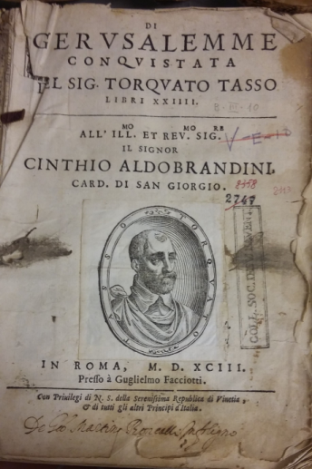
Qualche libro antico
Torquato Tasso, Il Goffredo. Venezia, 1581.
È una delle edizioni “pirata” di quella che poi si sarebbe chiamata Gerusalemme liberata, pubblicata in corso d’opera e senza il consenso dell’autore, recluso a Ferrara nell’ospedale di Sant’Anna.
Torquato Tasso, La Gerusalemme conquistata, Roma, 1593. È la prima edizione della Conquistata, pubblicata un anno prima della morte dell’autore.

Slide 25
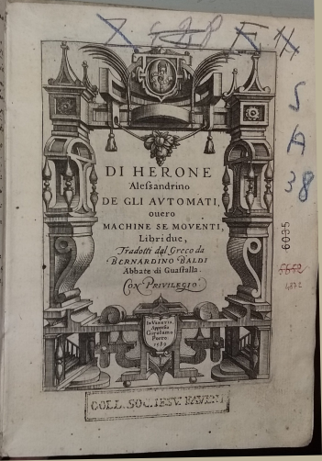
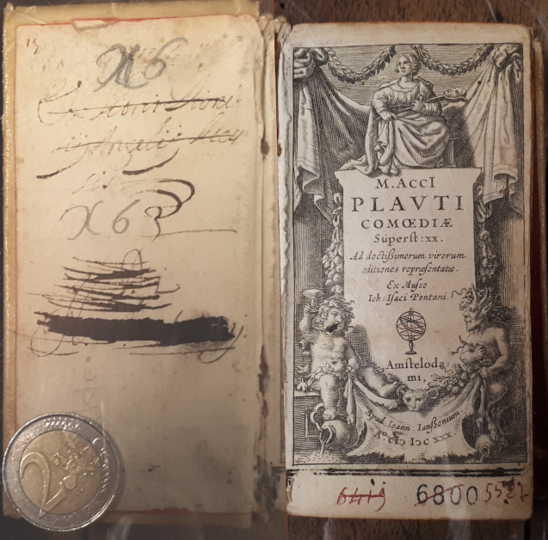
Qualche libro antico
Di Herone Alessandrino De gli automati, ouero machine se mouenti, libri due, tradotti dal greco da Bernardino Baldi abbate di Guastalla, Venezia, 1589
M.Acci Plauti Comoediae superst. XX, Amsterdam, 1630. cm 11,5 x 6,5.
Tutto Plauto in una minuscola edizione secentesca.

Slide 26
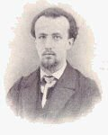
Bibliotecari celebri
Isidoro del Lungo (Montevarchi, 1841 – Firenze, 1927) filologo, accademico della Crusca, dantista, fu al Torricelli per interessamento dell’amico Giosue Carducci. Bibliotecario dal 1862 al 1863.
Si conserva nel libro dei verbali del Consiglio dei Professori una lettera del 18 aprile 1863 in cui egli chiede che venga introdotta nel Regolamento della Biblioteca una norma che impedisca il prestito agli studenti di libri “i quali niun di noi vorrebbe, senz'arrossire, porre in mano a giovinetti”, onde evitare di “por l'Adone o la Pucelle in mano d'un giovinetto trilustre, che potrà portarla a casa a leggere, di soppiatto a' genitori”.

Slide 27
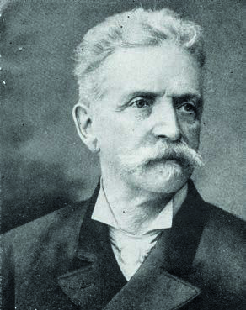
Bibliotecari celebri
Giuseppe Cesare Abba (Cairo Montenotte, 1838 – Brescia, 1910), patriota e scrittore, partecipò alla spedizione dei Mille e alla terza guerra d’indipendenza. E’ autore del frutto migliore della memorialistica garibaldina, Da Quarto al Volturno. Noterelle d’uno dei Mille, uno dei best seller di tutto l’Ottocento italiano.
Professore a Faenza, dal 1881 al 1884, viene incaricato di reggere la biblioteca del liceo Torricelli

Slide 28
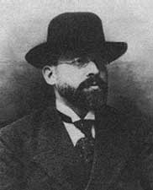
Bibliotecari celebri
Gaetano Salvemini (Molfetta, 1873 - Sorrento, 1957). Storico, saggista e giornalista, è uno dei massimi protagonisti della vita politica e culturale dell’Italia fra i due secoli. Sono celebri le sue polemiche contro Giolitti “ministro della malavita” e contro la guerra di Libia, “scatolone di sabbia”. Deputato nel 1919, incarcerato e poi costretto all’esilio per il suo antifascismo, continua dall’estero un’infaticabile attività di opposizione al fascismo. Nel 1950 torna in Italia e viene reintegrato nella cattedra dell’Università di Firenze.
Insegna Storia e Geografia al Torricelli dal 1896 al 1898 e viene incaricato di reggere la biblioteca del liceo.

Slide 29
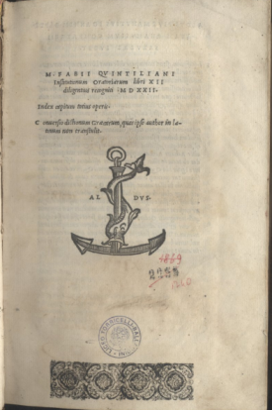
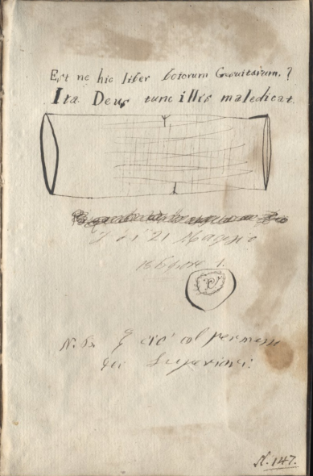
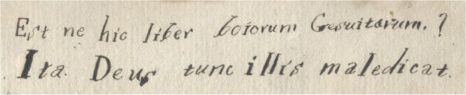
Qualche curiosità
Invettiva contro i gesuiti rinvenuta nella controguardia posteriore di un’edizione cinquecentesca di Quintiliano.
A sinistra, frontespizio con timbro dei gesuiti sovrascritto.

Slide 30
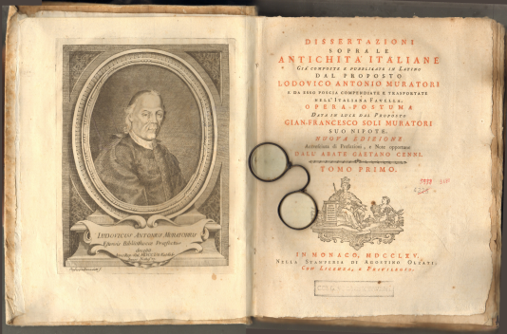
Qualche curiosità
Gli occhiali di Muratori
Occhiali da lettura, risalenti probabilmente al ‘700, dimenticati da un lettore all’interno di un volume delle Antichità italiane di Muratori e rinvenuti da un’alunna nel 1990

Slide 31
Qualche link
- Incunaboli e cinquecentine del liceo Torricelli
- G. Bertoni, Di alcuni libri rari del Liceo “Torricelli” – Faenza, 1963 (pdf)
- Il Palazzo degli Studi di Faenza – un filmato
- Vai al sito del liceo Torricelli - Ballardini
- Vai al sito della Biblioteca Manfrediana

